Slide 1
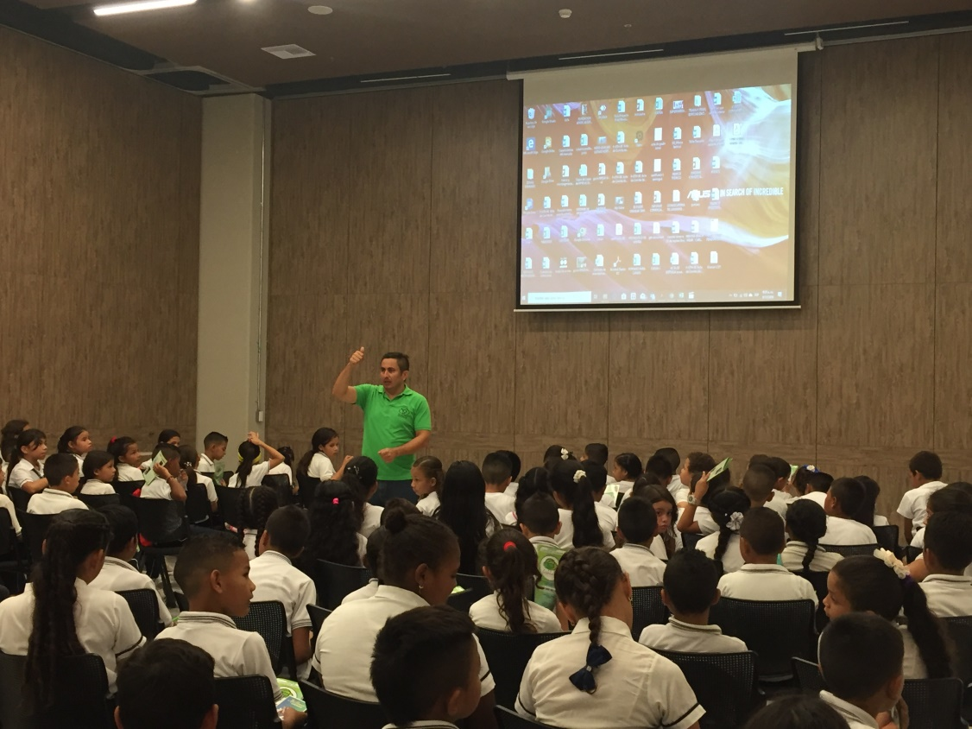

VISITA RESERVA NATURAL GUACARI

Slide 2
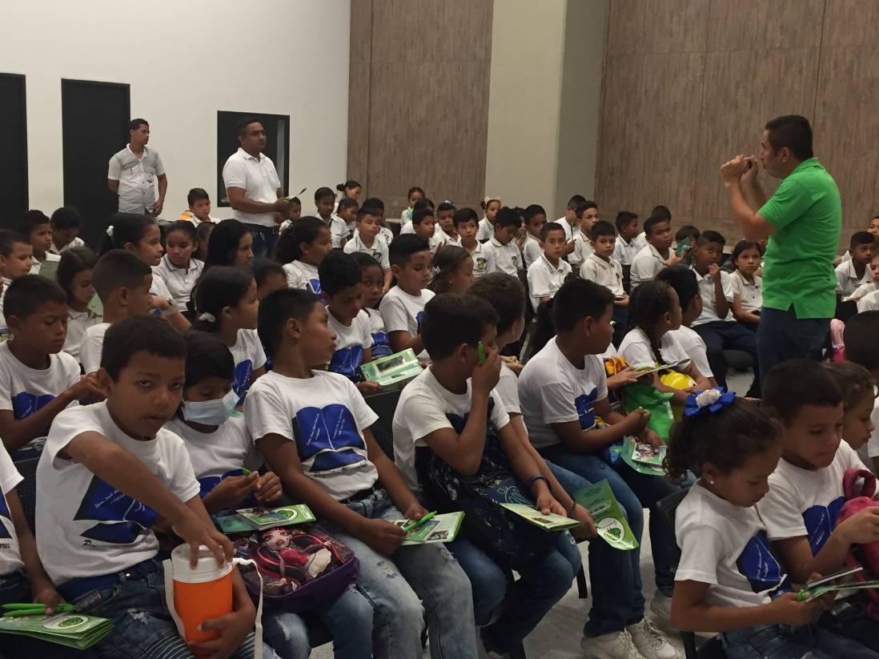

VISITA RESERVA NATURAL GUACARI

Slide 3
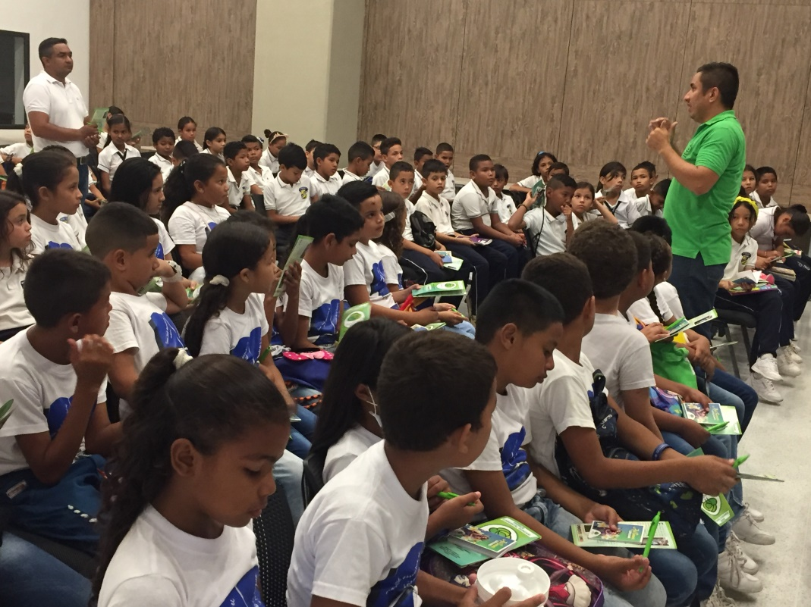

VISITA RESERVA NATURAL GUACARI

Slide 4
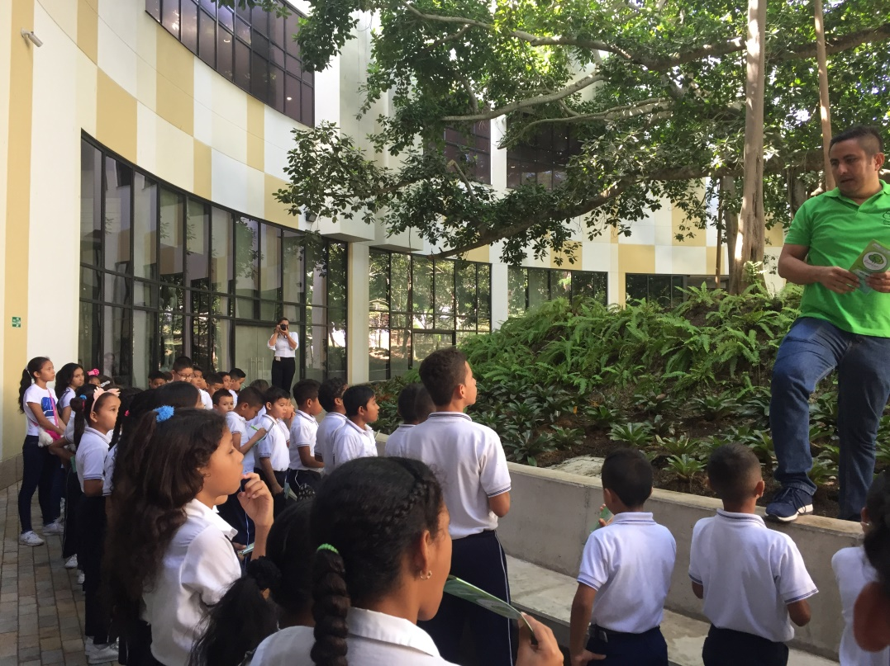

VISITA RESERVA NATURAL GUACARI

Slide 5
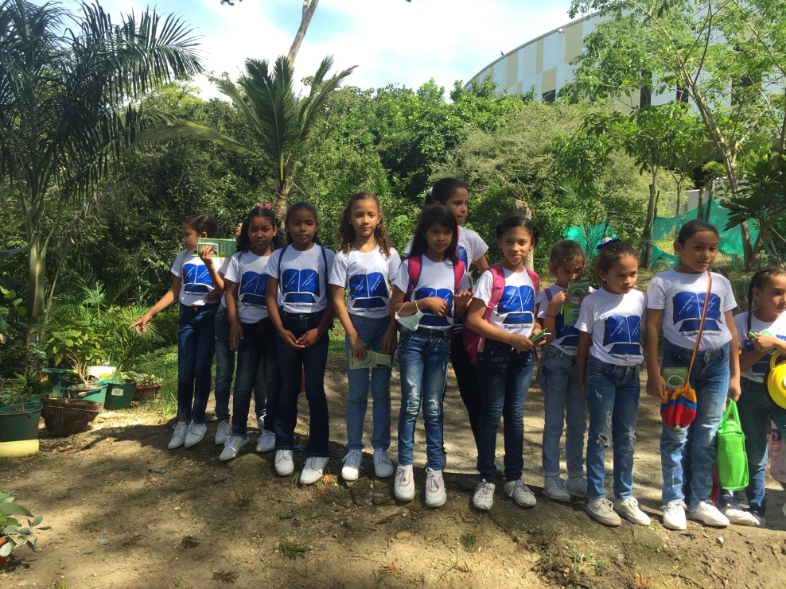

VISITA RESERVA NATURAL GUACARI

Slide 6
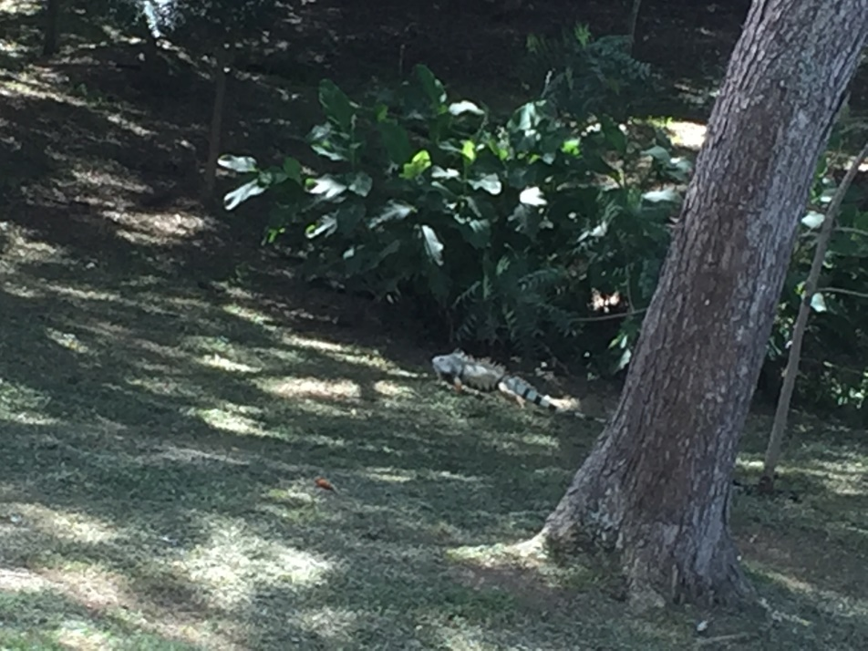

VISITA RESERVA NATURAL GUACARI

Slide 7
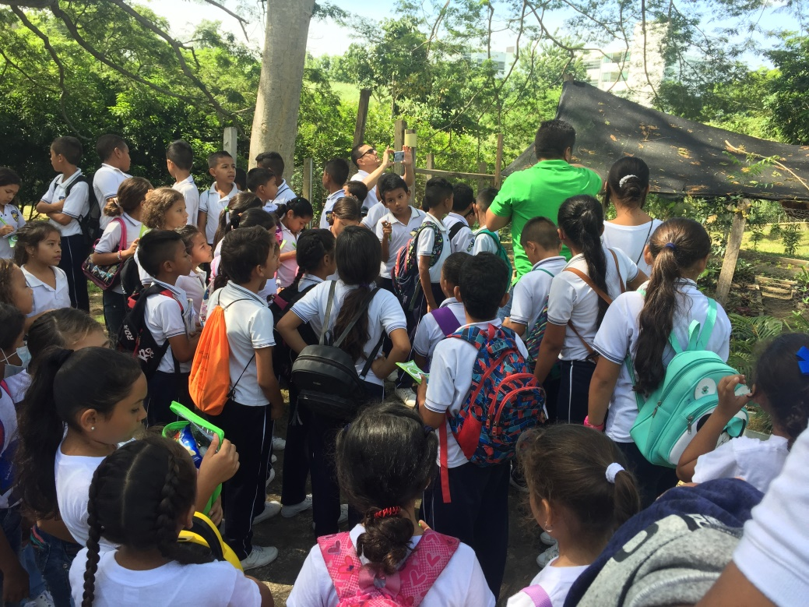

VISITA RESERVA NATURAL GUACARI

Slide 8
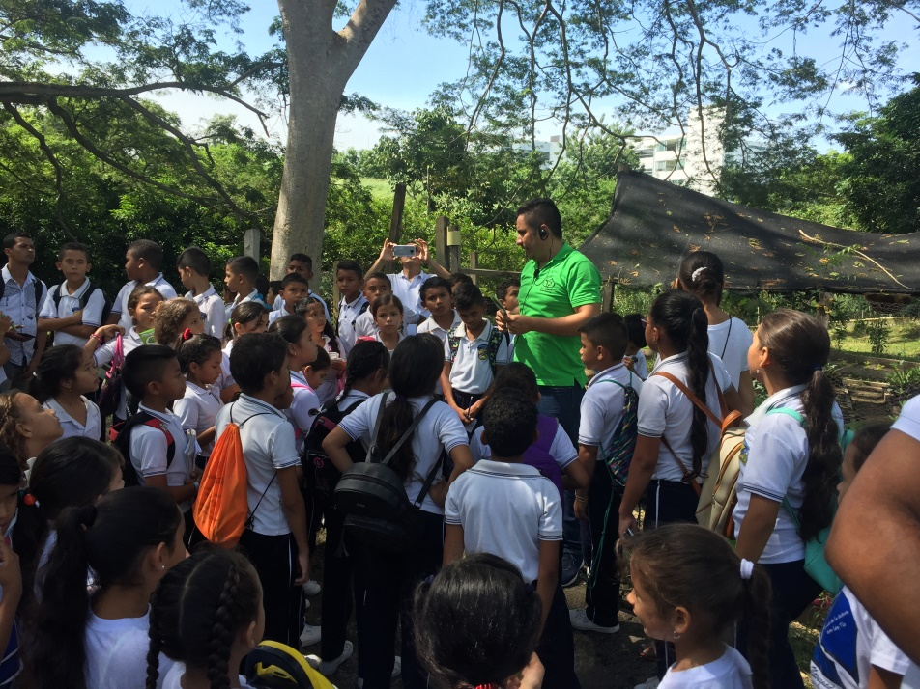
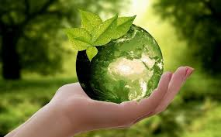
VISITA RESERVA NATURAL GUACARI

Slide 9
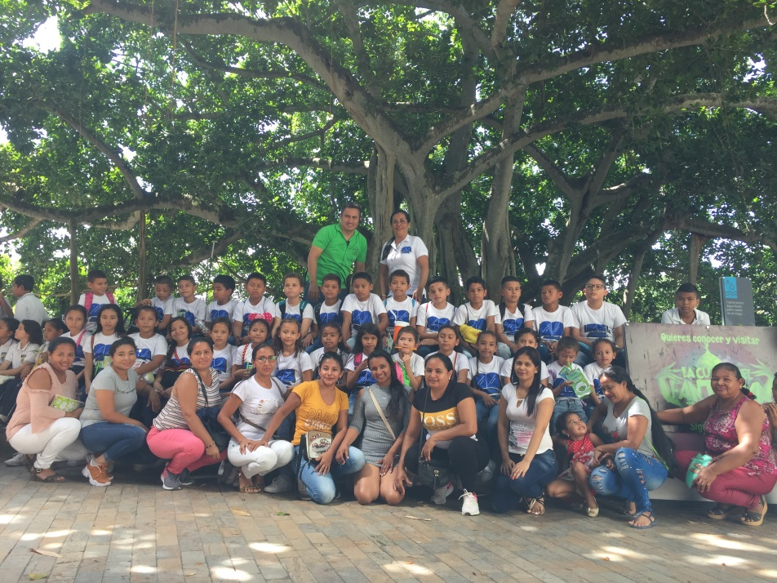

VISITA RESERVA NATURAL GUACARI

Slide 10
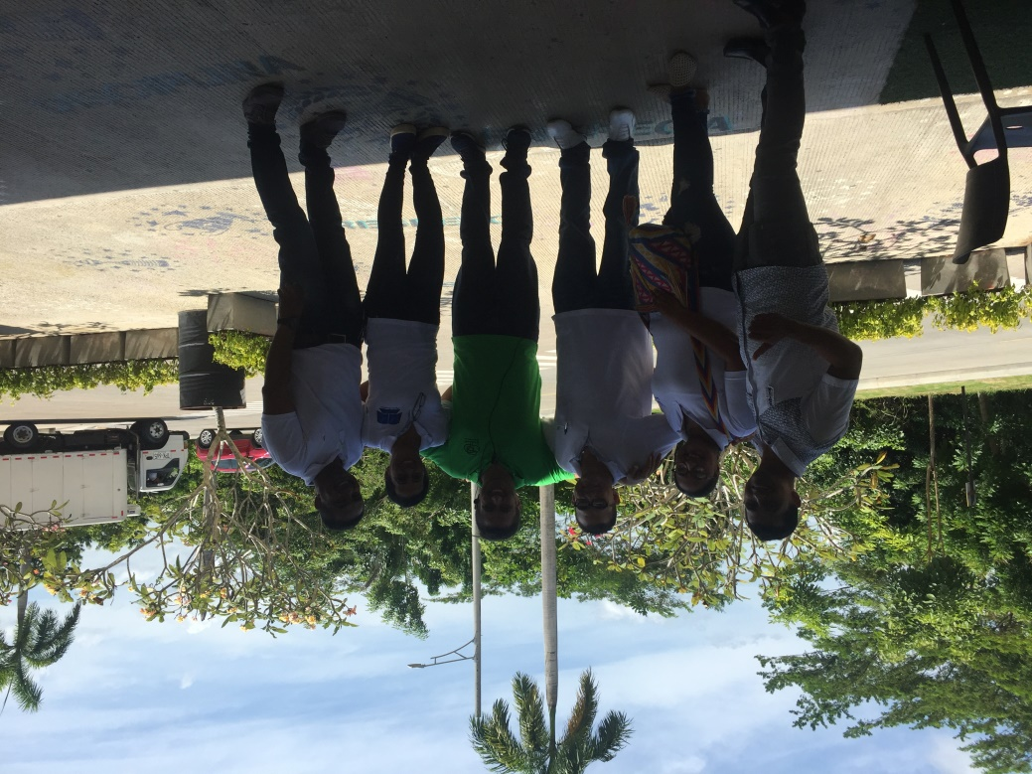
VISITA RESERVA NATURAL GUACARI

Slide 11
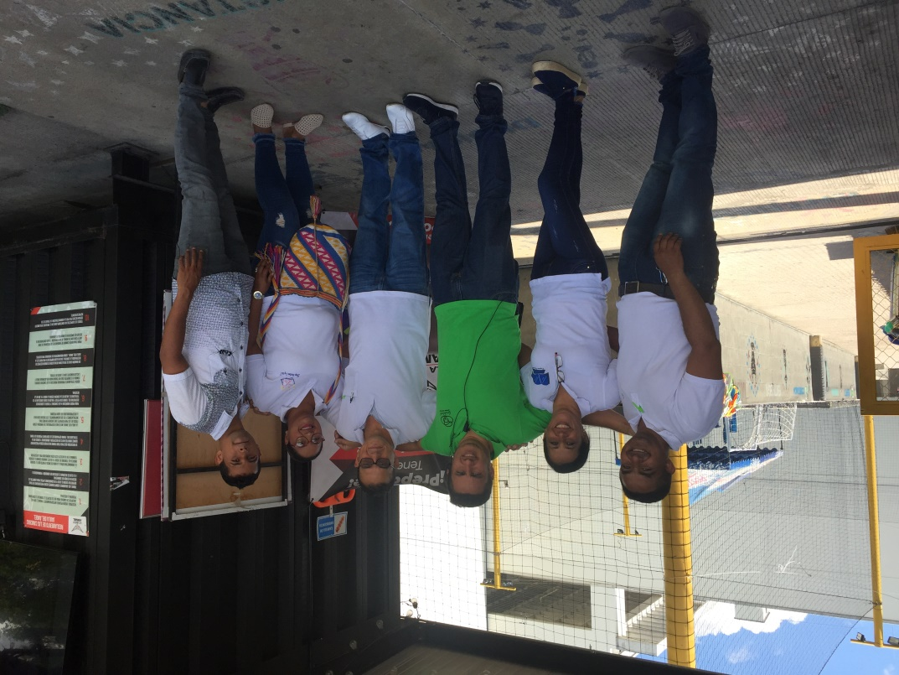
VISITA RESERVA NATURAL GUACARI

